Slide 1
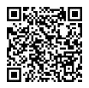
空气治理专家“滤森”系列产品
浙江连微环境有限公司
浙江连微环境有限公司
地址：浙江省杭州市拱墅区鹏锦科创大厦17楼
总机：0571-87608587，0571-86793151
手机：131-1571-7009
微信扫一扫
关注公众号

Slide 2
01 公司介绍
02 产品简介
03 操作方法
04 应用场景
05 应用案例
目录
Notes:
主要从以下5个篇章进行项目汇报：

Slide 3



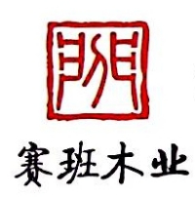



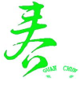


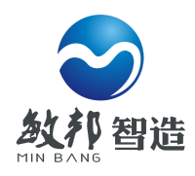
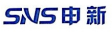

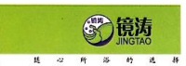


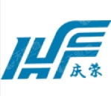
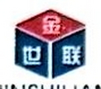

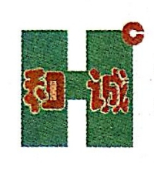

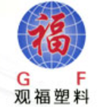
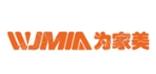


公司介绍
合作伙伴
浙江连微环境有限公司成立于2021年，是一家生态环境领域的数字化产品与服务商，产品覆盖大气、水、噪声、固废、生态等生态环境全要素，以数字化、精细化、智能化为产品特色，以创新与实用为产品目标，以自主研发的智能硬件建立工业物联网、将大数据算法与环保专业技术服务融合，实现企业合规生产、政府精准监管，致力于实现减污降碳协同增效。

Slide 4
产品简介
宣传口号：打造城市“绿色森林”，提供强大“城市之肺”，城市健康空气专家！
设备结构
“滤森”系列产品装置主要由机架、空气净化系统、风机、光伏供电系统、设备操作系统、空气质量及气象感知系统共同构成。
设备特点
出入口均有高精度颗粒物浓度物联网感知模块；
可根据天气条件/空气质量情况自动调节设备运行状态；
市电或新能源，自身无二次污染；
提供手机终端随时查看设备运行情况、污染物去除效率等重要参数。

Slide 5
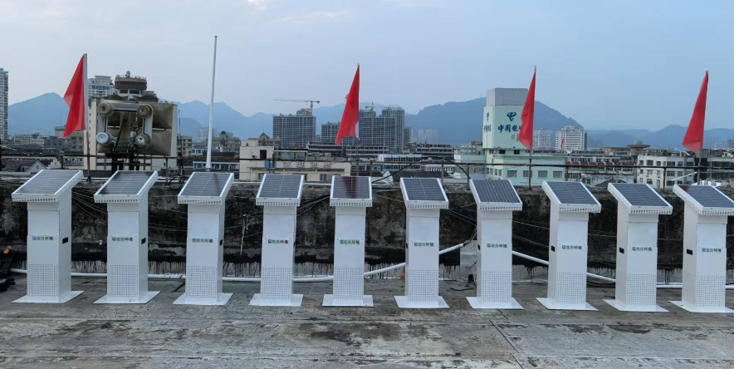
产品简介
“滤森”：打造城市“绿色森林”，提供强大“城市之肺”，城市健康空气专家！
技术参数（可根据不同应用场景进行相应调整）
外形尺寸：高度1200mm（主体高度），柱体长38mm、宽30mm
电源：220V/50HZ(单相)
额定功率：6W
过滤效率：99％
初始风量：约300m3/h
空气滤芯规格：23mm×29mm—2个
精度：1㎛
工作温度：0～50℃
图：立式可移动滤森设备

Slide 6
产品简介
“滤森”：打造城市“绿色森林”，提供强大“城市之肺”，城市健康空气专家！
工作原理
在上风向形成一道绿色森林（“滤森”）屏障，周边环境空气经由动力风机吸入到设备内部空气净化室内，自下而上或自上而下经过层层过滤转化为洁净空气，再向重要点位输送过去，从而达到环境空气净化的目的。

Slide 7
操作方法
“滤森”：打造城市“绿色森林”，提供强大“城市之肺”，城市健康空气专家！
设定PM2.5粉尘浓度的上限值与下限值、温度湿度的上限值与下限值，和每天开机、停机时间，系统就可以根据环境情况决定是否开机工作；
每三个月-半年更换滤芯一次(视空气含尘量比例及滤材堵塞情况而定）；
安装时应根据现场安装条件选择地面位置固定或机身位置固定。

Slide 8
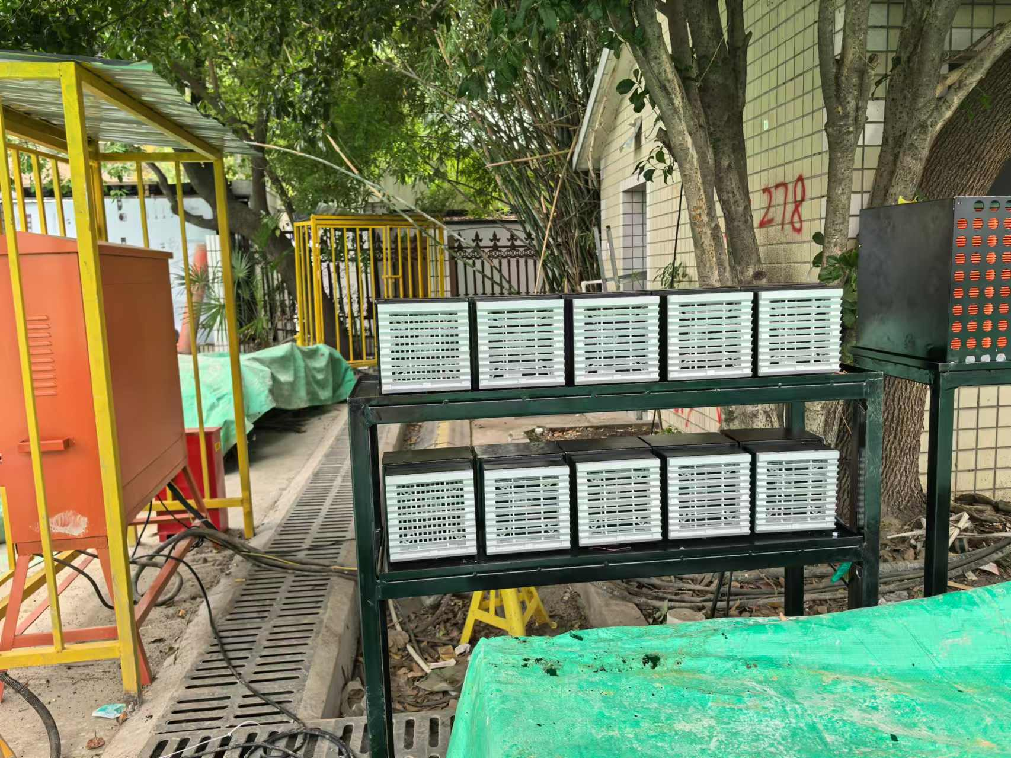
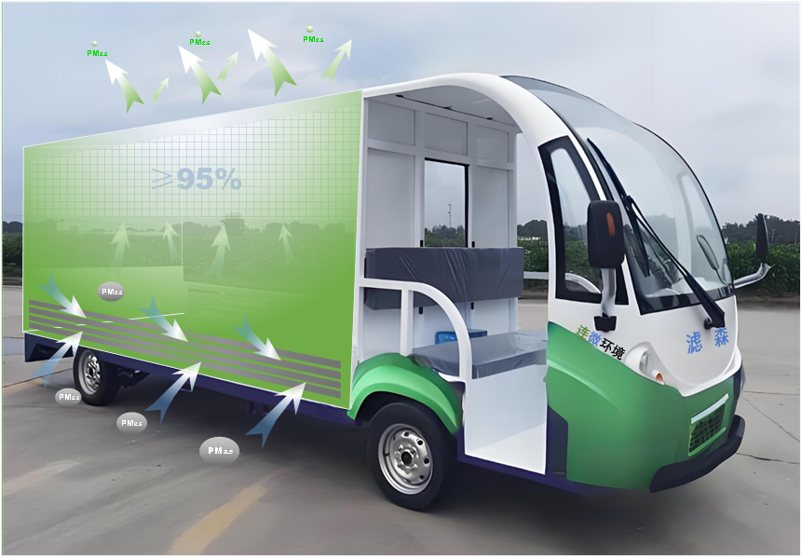
应用场景
“滤森”：打造城市“绿色森林”，提供强大“城市之肺”，城市健康空气专家！
施工工地
车载移动式滤森设备

Slide 9
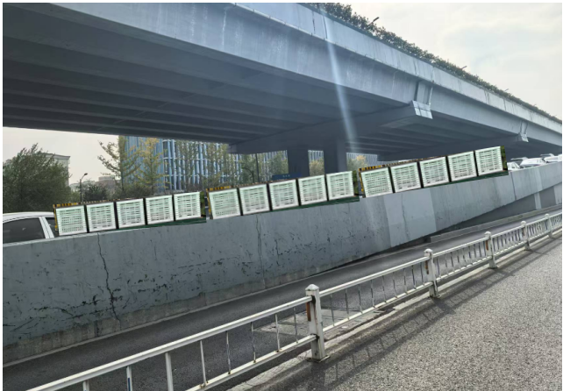
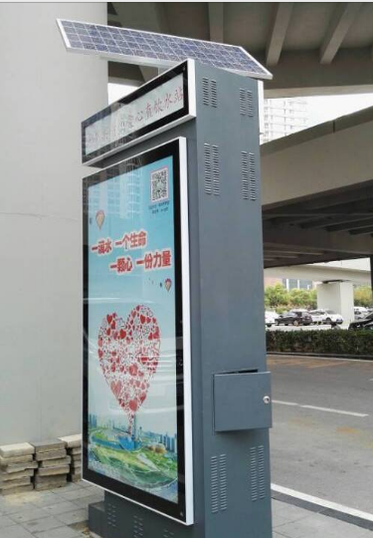
应用场景
高架匝道
道路、停车场

Slide 10
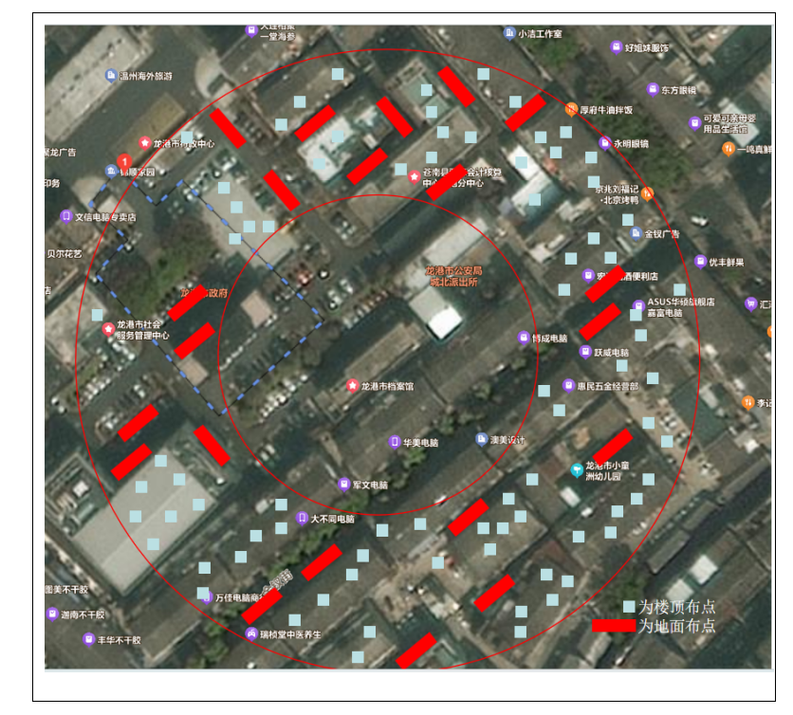
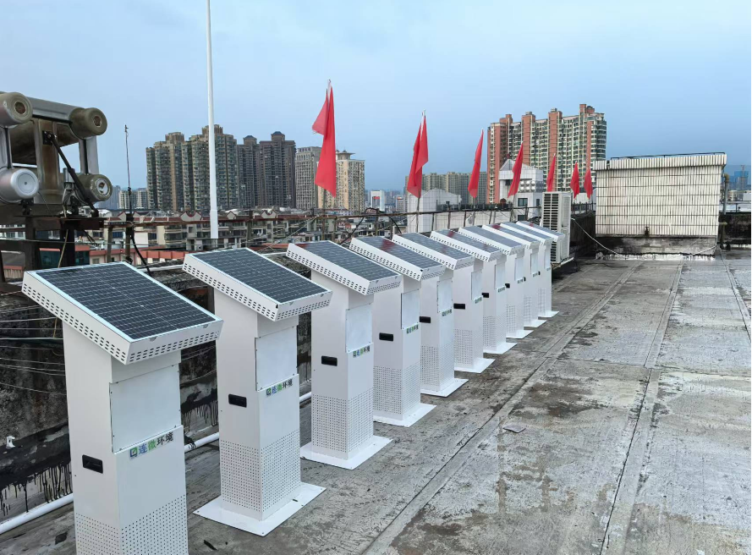
应用案例
龙港市重点区域空气质量改善试点项目
——基于“滤森”系统打造城市绿色森林
图：龙港市市政府区域“滤森”布点图
龙港市市政府“滤森”布局实景图（部分）

